Slide 1

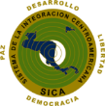
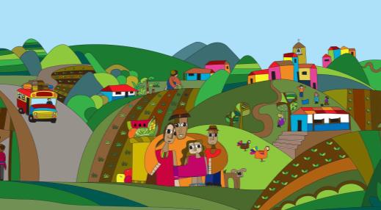


Desafíos y oportunidades para invertir en restauración de paisajes en Centroamérica
Foro internacional
Restauración de paisajes, gobernanza y cambio climático
17 y 18 de febrero del 2014

Slide 2
Aspectos a tratar
  El desafío institucional de invertir en restauración: la perspectiva de ECADERT
  La relación entre agricultura familiar, adaptación/mitigación y desarrollo territorial
  Iniciativa del Corredor Seco Centroamericano

Slide 3
Ideas centrales
  1º. La cuestión clave es cómo lograr que se reconozca la naturaleza estratégica de la restauración de paisajes (asociada a la AF y el DT) para el desarrollo de la economía y de la sociedad en su conjunto.
  2º. La magnitud y escala de la problemática de la mitigación y adaptación al CC y la restauración de paisajes requieren de la confluencia entre actores públicos y privados en múltiples planos (territorial, nacional y supranacional)
  3º. Es necesario movilizar inversiones, tanto de negocios como solidarias, para el mediano y más largo plazo, combinando:
  recursos públicos (nacionales y territoriales)
  recursos privados (retorno a inversión y RSE)
  cooperación internacional para generar bienes públicos en asuntos críticos

Slide 4


  El desafío institucional de invertir en restauración:
  la perspectiva del proceso ECADERT…
Andamiaje institucional, de políticas y estrategias de desarrollo:
  Un instrumento supranacional, políticas nacionales y estrategias territoriales
Coordinación interinstitucionl y articulación de organizaciones e instancias:
  SICA, Comisión Regional, Grupos Técnicos del CAC y Grupos de Trabajo Interinstitucionales de la PRAT
  Entes rectores, Comisiones Nacionales, grupos técnicos de apoyo y redes nacionales de OGT
Apuestas compartidas y consensos entre actores territoriales:
  Gobiernos locales y mancomunidades
  Plataformas territoriales de actores
  Componente ambiental y desarrollo multidimensional de los territorios

Slide 5
  …El desafío institucional de invertir en restauración:
  la perspectiva del proceso ECADERT
Abordaje multinivel: planos supranacional, nacional y territorial/local
  Experiencias europea, brasileña y centroamericana
  Acciones simultáneas en múltiples planos
Gobernanza territorial y movilización de recursos
  Apropiación del proceso por actores territoriales y nacionales
  Relación entre iniciativas territoriales y políticas nacionales
  Apuestas estratégicas para el desarrollo de los territorios rurales
  Inversión de recursos públicos y privados desde y en los territorios
  Apropiación en ámbitos supranacionales
  Complementariedad e importancia de la cooperación técnica y financiera internacional para la continuidad de procesos a mediano plazo

Slide 6

Necesidad de abordar integralmente la relación entre
agricultura familiar, cambio climático y desarrollo territorial
  Fincas familiares, paisajes y territorios
  Sustentabilidad de la AF, restauración de paisajes y desarrollo territorial
  Interrelaciones sistémicas
  Abordaje intertemático e intersectorial
  Distintas temporalidades:
  del corto al mediano y largo plazo
  Políticas públicas para la AF, el DT y la adaptación/mitigación:
  Necesidad, articulación e incidencia

Slide 7
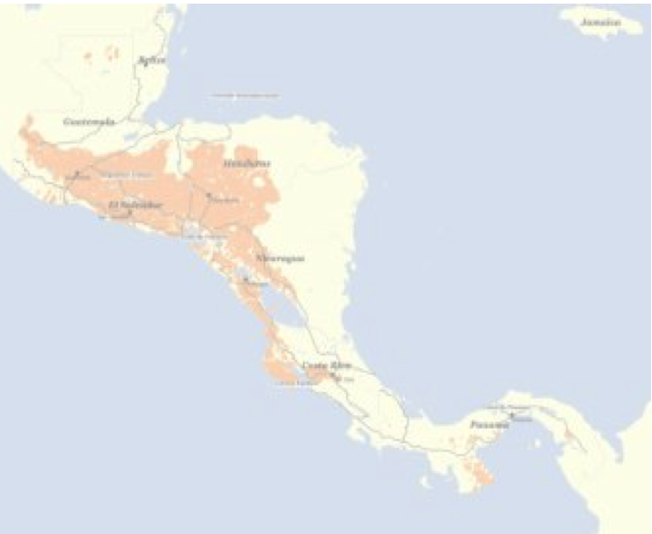
  Iniciativa del Corredor Seco Centroamericano
Propósito:
Coordinación de
iniciativas convergentes,
a múltiples escalas, para
impulsar procesos de
desarrollo rural con enfoque territorial el CSCA

Slide 8
Características del Corredor Seco CA
Zona con características climáticas de bosque tropical seco
  Riesgo de sequías recurrentes
  Entrada tardía de las lluvias
  Prolongación de la canícula
  Suspensión prematura del invierno
Marcada y prolongada época seca
Demarcación geográfica imprecisa y cambiante
Fuente: Construyendo resilicencia en el Corredor Seco CA (2012)

Slide 9
Pertinencia e interés regional de la iniciativa
Múltiples territorios en 6 países
Gestión del agua como cuestión crítica
  para la producción agropecuaria (alimentos y exportación)
  para consumo humano dentro y fuera del CSCA
  para energía hidroeléctrica
  Necesidad de acciones concertadas para la mitigación y adaptación al cambio climático, la creciente variabilidad y la vulnerabilidad acentuada
  Necesidad de construir una institucionalidad y gobernanza territorial para abordar de manera integrada la problemática en el plano regional

Slide 10
Necesidad de un abordaje a múltiples escalas
Territorio afin regional
Territorios nacionales
Territorios nacionales
Paisajes
Paisajes
Paisajes
Paisajes
Fincas
Fincas
Fincas
Fincas
Fincas
Fincas
Fincas
Fincas

Slide 11
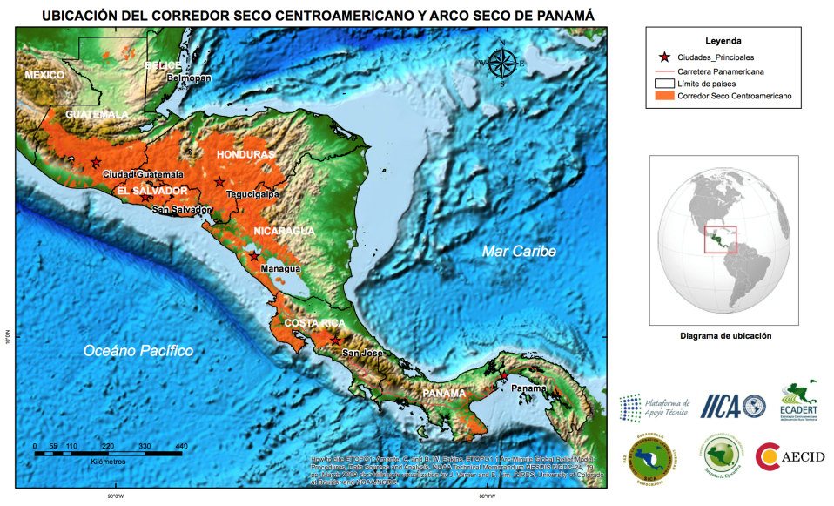

Slide 12
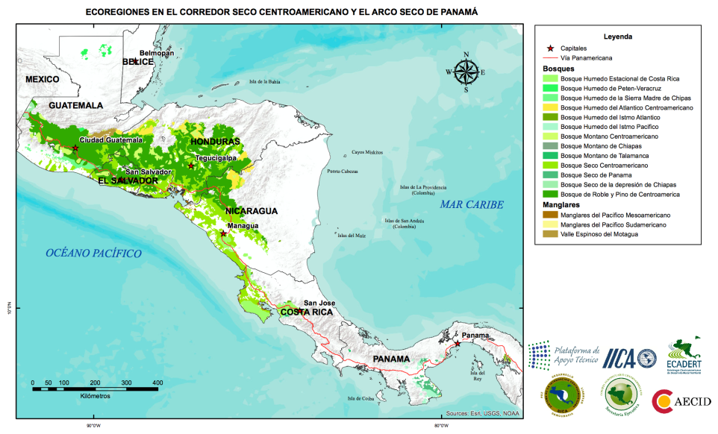

Slide 14
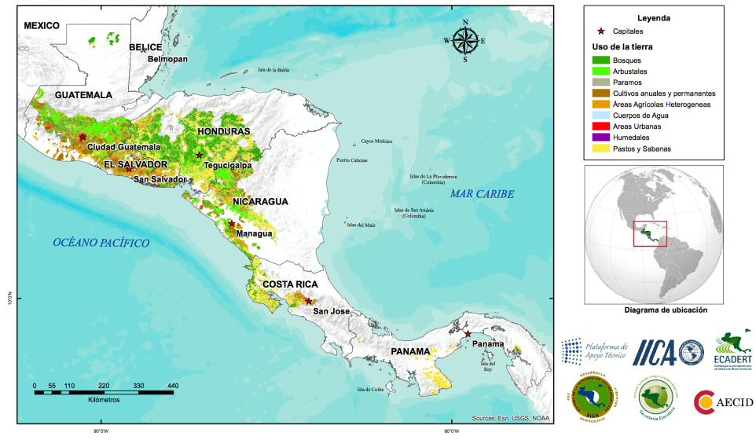

Slide 15
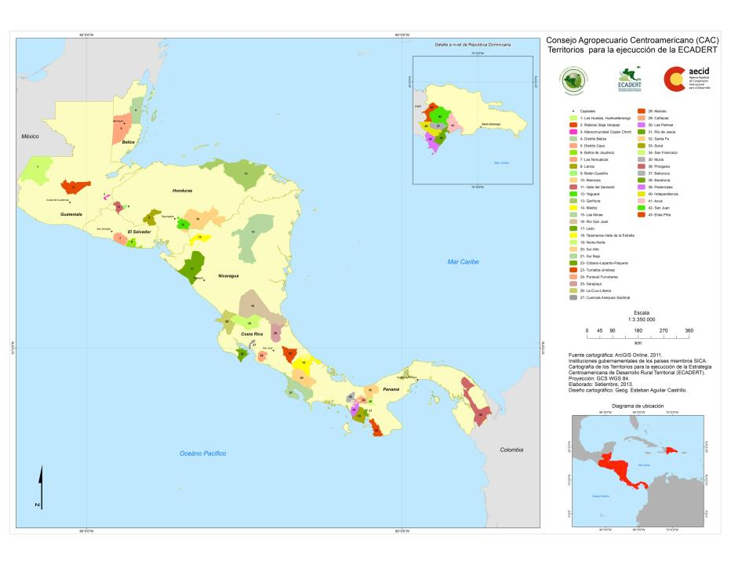

Slide 16
Avances en iniciativa para creación de territorio afin del
Corredor Seco Centroamericano y Arco Seco de Panamá (2013)
Grupo de Trabajo Interinstitucional del Corredor Seco Centroamericano, de la PRAT
Insumos técnicos iniciales
Síntesis para Comisión Regional
Delimitación preliminar y cartografía inicial

Slide 17
.
…Avances en iniciativa para creación de territorio afin del Corredor Seco
2014
Talleres en seis países de la región para consultar e incorporar a la próxima fase de elaboración de la propuesta a las instancias nacionales.
Comunicación/coordinación con Comisiones Nacionales y aprobación por Comisión Regional ECADERT
Especificación del área y municipios correspondientes al Corredor Seco en cada país y priorización de uno o más territorios específicos para la fase inicial de esta iniciativa
Involucramiento activo de actores sociales e institucionales y gobiernos locales del territorio respectivo.
Cartografía digital y SIG
Gestión/movilización de recursos técnicos y financieros

Slide 18
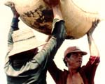
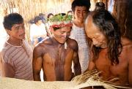
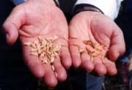
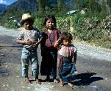
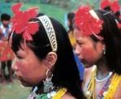
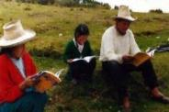
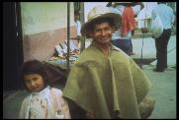
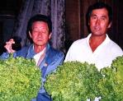
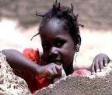
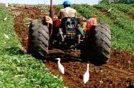
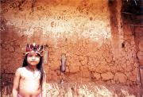

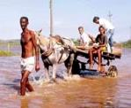
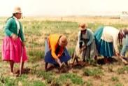
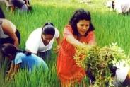

¡Gracias!

